Slide 1
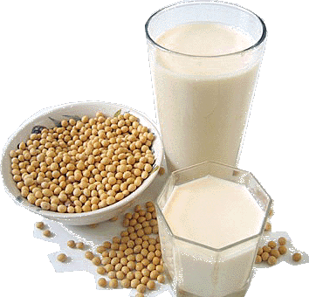
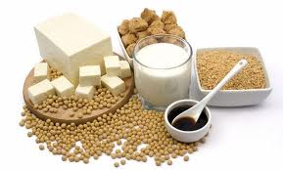
LECHE DE SOYA

Slide 2
LECHE DE SOYA
Es una fuente muy buena de aminoácidos esenciales, muy necesarios para el crecimiento y desarrollo. Y además la leche de soja es un complemento dietético adecuado tanto para niños como para ancianos, grupos de población que consumen con cierta frecuencia alimentos de alto valor calórico pero que aportan pequeñas proporciones de aminoácidos.

Slide 3
LECHE DE SOYA
La soja es una planta leguminosa que produce por hectárea, más proteína utilizable que ningún otro tipo de cosecha. Las semillas contienen una proporción muy alta de proteínas, que representan el 35% de su contenido calórico total. Y lo mejor es que la calidad de sus proteínas es muy alta, equivalente a las de las proteínas de origen animal.

Slide 4
LECHE DE SOYA
Respecto a la osteoporosis los efectos también son muy favorables. Las proteínas animales, ricas en aminoácidos azufrados, favorecen la descalcificación al estimular la eliminación urinaria del calcio. La sustitución de estas proteínas por las de la leche de soja inhibe ese proceso y ayuda a conservar el calcio corporal. Además las isoflavonas inhiben el proceso de destrucción ósea.

Slide 5
LECHE DE VACA
El azúcar y la leche combinados tienen la tendencia a causar fermentación en el estómago y son así perjudiciales.
La leche es deficiente en hierro.
Los productos lácteos son deficientes en fibra y están sobrecargados de grasa y colesterol.

Slide 6
LECHE DE VACA
La leche es una fuente concentrada de proteína. Irónicamente, el excesivo consumo de alimentos altos en proteínas tales como los productos lácteos puede contribuir a la osteoporosis.
Los problemas de salud asociados con la leche de vaca tal vez no son tan sorprendentes, si uno considera que los seres humanos son la única especie que toma la leche materna de otra especie, y la única especie que toma leche después de la infancia. La leche de vaca entera está adaptada para cubrir las necesidades nutricionales de los terneros, que deben doblar su peso en 47 días y aumentar a 300 libras en un año. La leche de vaca contiene el triple de proteínas que la leche humana, y casi el 50% más de grasa.

Slide 7
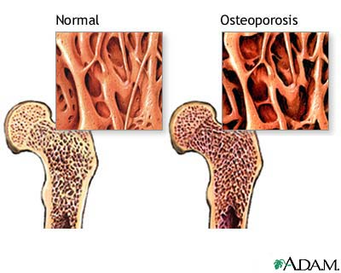
LECHE DE VACA PRODUCE OSTEOPOROSIS
La osteoporosis es la pérdida de hueso debida a la reabsorción del calcio, que, al contrario de lo que la industria lechera aconseja, no es detenido o prevenido al incrementar el consumo de calcio, sino al bajar el consumo de proteínas. Los alimentos altos en proteína, como la carne, los huevos y los productos lácteos roban el calcio del cuerpo causando un exceso de pérdida de calcio a través de los riñones, haciendo trabajar más los riñones y causando la pérdida de minerales como el calcio. (5). Sociedades con poco o ningún consumo de lácteos ni proteínas animales demuestran una baja incidencia de osteoporosis.

Slide 8
LA LECHE PROVOCA DIABETES
Un estudio reciente de los patrones del consumo de leche concluyó que el tomar leche de vaca durante la infancia puede provocar la diabetes juvenil.(8) El estudio sugiere que el consumo de leche provoca la destrucción de las células que producen la insulina del páncreas por el sistema inmune del cuerpo. El estudio se llevó a cabo junto con investigadores en Toronto y Finlandia.

Slide 9
LA GALACTOSA
Es la galactosa en la leche lo que se sospecha cause los problemas. Se ha asociado los altos niveles de galactosa en el flujo sanguíneo con la formación de cataratas. (10) La Galactosa también se ha implicado en el cáncer de ovarios. Las mujeres con esta enfermedad demuestran un mayor consumo de productos lácteos, particularmente yoghurt, comparado con mujeres sin cáncer de ovarios.
La galactosa es un azúcar derivada de de los alimentos que contienen la lactosa. Normalmente, la galactosa se metaboliza más a fondo a la glucosa, que se utiliza para producir la energía y otras sustancias esenciales para el organismo.

Slide 10
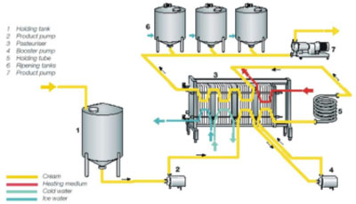
Pasteurización

Slide 11
PREPARACIÓN
(Por libra de soya se obtienen tres litros aproximadamente)
Dejar el grano en remojo la noche anterior.
Lavar, y moler el grano bien fino ( para facilitar el licuado)
Licuar un pocillo de soya molida por tres de agua.
Colar en un lienzo fino y exprimir. (el afrecho debe quedar seco)
Poner a hervir por espacio de 15 a 20 minutos. Se parte una zanahoria en cruz y una pizca de sal para evitar el sabor amargo.
Nota: Si se desea se le puede agregar a la leche un poco de melado de panela y unas gotas de esencia del sabor deseado para mejorar el sabor.

